Slide 1

Power BI Efektivní analýza dat a reporting DATRON, a.s.

Slide 2












Jednotlivé součásti Power BI
Datové zdroje
Power Query
Sémantický model
Report
Sdílení

Slide 3
Jednotlivé součásti Power BI Desktop
 | Power Query | Úprava dat při načítání ze zdroje za pomoci jazyka M, případně Python, R.
 | Sémantický model | Datová analýza za pomoci jazyka DAX.
 | Report | Vizualizace dat prostřednictvím vizuálů Power BI, případně Python, R.

Slide 4
Power Query

Slide 5
Použitý postup
Lze o něm přemýšlet jako o „záznamu“ našich kroků nad daty.
V rámci použitého postupu lze:
měnit pořadí
přejmenovávat
odstranit jednotlivé kroky
vkládat nový krok mezi již vytvořené kroky
Pokud je k danému kroku přidán komentář na úrovni zdrojového kódu, tento komentář se objeví v popisu kroku.

Slide 6
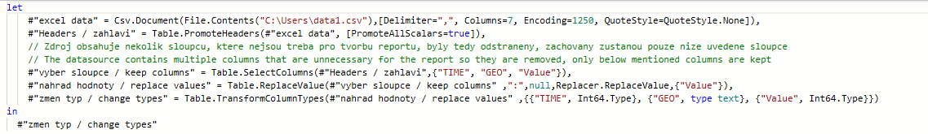
Anatomie použitého postupu
Klíčové slovo uvozující začátek postupu
Jednotlivé kroky zpravidla navazují na sebe, přičemž prvním argumentem metody nového kroku je název předchozího kroku
Výpočet neovlivňující komentář
Jednotlivé kroky použitého postupu jsou odděleny čárkou s výjimkou kroku předcházejícímu klíčovému slovu in
Klíčové slovo uvozující konec postupu, za slovem „in“ následuje návratová hodnota

Slide 7
Spojení pod sebe
Dva a více zdrojů jsou spojeny pod sebe
Nezáleží na pořadí sloupců a jejich typu
Záleží na názvu sloupců
Lze připojovat data do již existující tabulky
Výsledek je rovněž možné nechat vypsat jako novou tabulku

Slide 8
Spojení dat z více zdrojů – spojení vedle sebe
Spojení tabulek „vedle sebe“ (lze chápat jako dopočítávání sloupců do MS Excel tabulky)
Výsledek je rovněž možné nechat vypsat jako novou tabulku
V obou spojovaných tabulkách musí existovat sloupec či kombinace sloupců, přes které lze data dohledat
Existuje několik možností toho, jaká data jsou na výstupu, viz níže

Slide 9
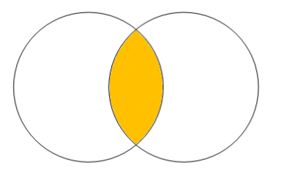
Spojení dat vedle sebe
Spojení zleva
Vnější spojení
Spojení zprava
Vnitřní spojení

Slide 10
Interaktivita v Power BI

Slide 11
Vizuály = filtry
Každý 1 bod vizuálu je filtrem tabulky, jejíž data jsou použita
Každý 1 vybraný bod jiného vizuálu vycházející ze stejné tabulky je filtr
Každý 1 vybraný bod jiného vizuálu vycházejícího z tabulky propojené aktivní relací je filtr
Všechny sloupce a míry dosazené do karty Filtry působí jako filtry

Slide 12
Vizuály = filtry
Filtry se mohou přenášet napříč stránkami prostřednictvím:
synchronizace průřezů
nastavením filtru na úrovni „Filtry na všech stránkách“
v rámci podrobné analýzy či popisu

Slide 13
Datový model a relace

Slide 14
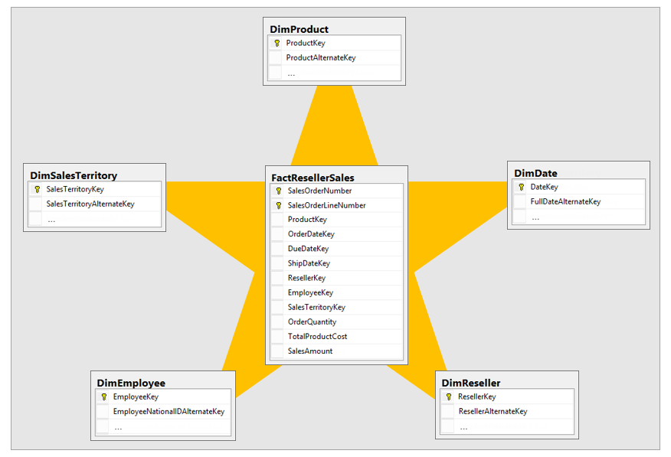
Datové modelování – schéma hvězdy

Slide 15
Relace
Základní možnosti propojení tabulek relacemi:
tabulky nejsou propojeny
tabulky jsou propojeny neaktivní relací, která je zapínána v rámci výpočtu
tabulky jsou propojeny aktivní relací
Rozdělení v závislosti na směru:
jednosměrné, kdy jedna tabulka filtruje druhou a ne naopak
obousměrné, kdy se tabulky ovlivňují navzájem

Slide 16
Relace
Rozdělní relací v závislosti na kardinalitě:
Relace M:1 (*:1): Sloupec v dané tabulce může obsahovat více než jeden výskyt nějaké hodnoty a druhá související obsahuje jen jeden výskyt nějaké hodnoty.
Jedna k jedné (1:1) : V relaci 1:1 obsahuje sloupec v jedné tabulce jen jeden výskyt konkrétní hodnoty a jiná související tabulka obsahuje jen jeden výskyt konkrétní hodnoty.
Jedna k mnoha (1:*) : V relaci 1:N obsahuje sloupec v jedné tabulce jen jeden výskyt konkrétní hodnoty a jiná související tabulka může obsahovat více než jeden výskyt nějaké hodnoty.
Mnoho až mnoho (*:*): U složených modelů můžete mezi tabulkami vytvořit relaci M:N, která odstraňuje požadavky na jedinečné hodnoty v tabulkách.

Slide 17
DAX

Slide 18
Syntaxe jazyka DAX
Nástroj pro práci s velkým množstvím dat
Data jsou uložena v operační paměti
Po importu z Power Query, tabulky jsou rozděleny na jednotlivé sloupce, komprimovány a následně uloženy
K datové analýze slouží jazyk DAX
Při analýze pracujeme se sloupci tabulek uložených v operační paměti, tyto objekty lze chápat jako databázové tabulky, případně jako Excel tabulky

Slide 19
Operátory
Typ operátoru | Symbol | Použití
Aritmetické operátory | + | Sčítání
 | - | Odčítání
 | * | Násobení
 | / | Dělení
 | ^ | Umocnění
Operátory porovnávání | = | je rovno
 | > | Větší než
 | < | Menší než
 | >= | Větší či rovno než
 | <= | Menší či rovno než
 | <> | Nerovná se
Logické operátory | && | A zároveň
 | || | Nebo

Slide 20
Použité funkce
Typ funkce | Funkce a syntaxe | Použití
Základní agregační funkce (Agregace při respektování všech filtrů) | AVERAGE() | Vrátí aritmetický průměr čísel ve sloupci
Základní agregační funkce (Agregace při respektování všech filtrů) | COUNT() | Vrátí počet neprázdných řádků ve sloupci
 | MAX() | Vrátí největší hodnotu ve sloupci či mezi dvěma skalárními výrazy
 | MIN() | Vrátí nejmenší hodnotu ve sloupci či mezi dvěma skalárními výrazy
 | SUM() | Vrátí součet všech čísel
Podmíněné agregační funkce (Agregace při ovlivnění filtrů, např. za pomoci funkce ALL(), FILTER() ) | AVERAGEX(tabulka,výraz) | Vrátí aritmetický průměr čísel ve sloupci, který je druhým argumentem funkce (výraz) tabulky, která je prvním argumentem funkce.
Podmíněné agregační funkce (Agregace při ovlivnění filtrů, např. za pomoci funkce ALL(), FILTER() ) | COUNTX(tabulka,výraz) | Vrátí počet neprázdných řádků ve sloupci, který je druhým argumentem funkce (výraz) tabulky, která je prvním argumentem funkce.
 | MAXX(tabulka,výraz) | Vrátí maximální hodnotu ve sloupci, který je druhým argumentem funkce (výraz) tabulky, která je prvním argumentem funkce.
 | MINX(tabulka,výraz) | Vrátí minimální hodnotu ve sloupci, který je druhým argumentem funkce (výraz) tabulky, která je prvním argumentem funkce.
 | SUMX(tabulka,výraz) | Vrátí součet číselných hodnot ve sloupci, který je druhým argumentem funkce (výraz) tabulky, která je prvním argumentem funkce.

Slide 21
Použité funkce
Typ funkce | Syntaxe | Použití
Filtrovací funkce | ALL(TabulkaNeboSloupec) | Vrátí všechny řádky v tabulce nebo všechny hodnoty ve sloupci a ignoruje přitom všechny použité filtry. Tato funkce je užitečná pro mazání filtrů a vytváření výpočtů na všech řádcích v tabulce.
Základní agregační funkce (Agregace při respektování všech filtrů) | FILTER(tabulka,výraz) | Vrátí tabulku, která představuje podmnožinu jiné tabulky nebo výrazu.
 | SELECTEDVALUE(sloupec, alternativní hodnota) | Vrátí hodnotu, pokud byl kontext pro columnName vyfiltrován pouze na jednu jedinečnou hodnotu. V opačném případě vrátí alternativní výsledek.
 | VALUES(TabulkaNeboSloupec) | Pokud je vstupním parametrem název sloupce, vrátí tabulku s jedním sloupcem, která obsahuje jedinečné hodnoty ze zadaného sloupce. Duplicitní hodnoty se odeberou a vrátí se jen jedinečné hodnoty. Je možné přidat hodnotu BLANK. Pokud je vstupním parametrem název tabulky, vrátí řádky ze zadané tabulky. Duplicitní řádky jsou zachovány. Je možné přidat prázdný řádek.
Časové funkce | DAY(datum) | Vrátí den v měsíci, tedy číslo od 1 do 31.
Podmíněné agregační funkce (Agregace při ovlivnění filtrů, např. za pomoci funkce ALL(), FILTER() ) | MONTH(datum) | Vrátí měsíc ve tvaru čísla od 1 (leden) do 12 (prosinec).
 | QUARTER(datum) | Vrátí rok data jako čtyřmístné celé číslo v rozsahu 1900–9999.
 | YEAR(datum) | Vrátí rok data jako čtyřmístné celé číslo v rozsahu 1900–9999.
Ostatní | BLANK() | Vrátí prázdnou hodnotu.
 | IF(podmínka, hodnota pravdy, hodnota nepravdy) | Zkontroluje podmínku a vrátí první hodnotu, pokud se podmínka vyhodnotí jako TRUE. V opačném případě vrátí druhou hodnotu.

Slide 22
Názvy parametrů funkcí
Pojem | Definice
expression | Libovolný výraz DAX, který vrací jednu skalární hodnotu a který se má vyhodnotit několikrát (pro každý řádek/kontext)
hodnota | Libovolný výraz DAX, který vrací jednu skalární hodnotu a který se má vyhodnotit právě jednou před všemi ostatními operacemi
tabulka | Libovolný výraz DAX, který vrací tabulku dat.
tableName | Název existující tabulky pomocí standardní syntaxe jazyka DAX. Nemůže se jednat o výraz.
columnName | Název existujícího sloupce pomocí standardní syntaxe jazyka DAX, obvykle plně kvalifikovaný. Nemůže se jednat o výraz.
name | Řetězcová konstanta, která se použije k zadání názvu nového objektu.
pořadí | Výčet sloužící k určení pořadí řazení.
vazby | Výčet sloužící k určení zpracování hodnot vazeb.
typ | Výčet sloužící k určení datového typu pro PathItem a PathItemReverse.

Slide 23
Kalkulované tabulky
Tabulku lze do datového modelu přidat:
ručně (část zadat data)
za pomoci funkcí s návratovou hodnotou tabulku, např. ALL(), FILTER()
agregační funkcí, např. SUMMARIZE()
funkcí CALCULATETABLE()
funkcí ROW() vytvářející 1 řádek tabulky

Slide 24
Kalkulované sloupce
Využívají tzv. kontextu řádku, kdy výpočet je proveden pro každý jeden řádek tabulky
Data jsou uložena v operační paměti a aktualizována při aktualizaci datového zdroje
Je vhodné je použít pouze v těchto případech:
výsledek chceme použít do průřezu či osu vizuálu
vytváříme segmenty dat
výsledek skutečně potřebujeme pro každý jeden řádek

Slide 25
Kalkulované míry
Využívají tzv. kontextu filtru, kdy reagují na filtry aplikované vizuály
K aktualizaci dochází při změně kontextu filtru, například interakci uživatele s průřezem

Slide 26
Děkuji za pozornost
Petr Rozkošný

